Slide 1
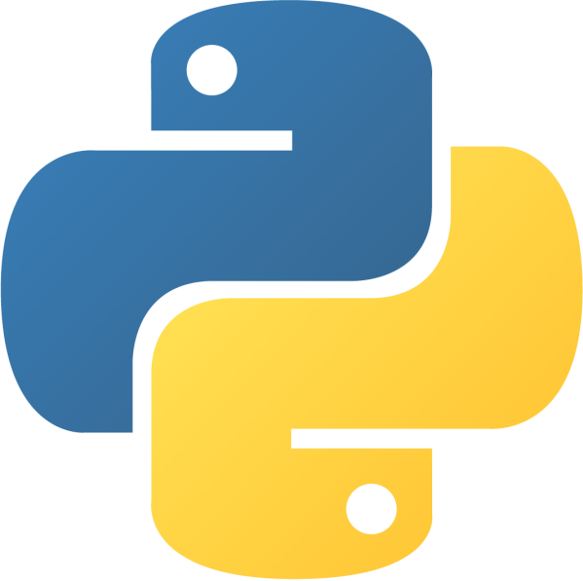
Архитектура проекта. Дополнительные функции.

Slide 2
План
os
sys
for

Slide 3
os
Модуль для работы с текущей операционной системой.
Позволяет управлять ОС через программу на python
import os
print(os.name) # имя текущей ос

Slide 4
задание
Разобраться что делают следующие функции
print( os.getcwd( ) )
someone = os.path.join( os.getcwd( ), ‘someone’)
print( someone )
os.mkdir( someone )

Slide 5
sys
Модуль для работы с интерпретатором python
import sys

Slide 6
Функции sys
sys.executable # путь к интерпретатору python
sys.exit() # выход из python
sys.path # спилок путей поиска модулей

Slide 7
for
Еще одна вариация цикла
Конструируется в связке с in
# синтаксис
for i in (‘first’, ‘second’, ‘third’):
print(i)
# результат
first
second
third

Slide 8
задание
Напишите программу которая позволяет добавить написанный нами модуль находящийся на рабочем столе
Создайте модуль на рабочем столе
Добавьте в список путь до созданного модуля
Слеши в пути экранируйте вторым слешем “dir1 \ dir2” -> “dir1 \\ dir2”
Импортируйте созданный модуль

